Slide 1
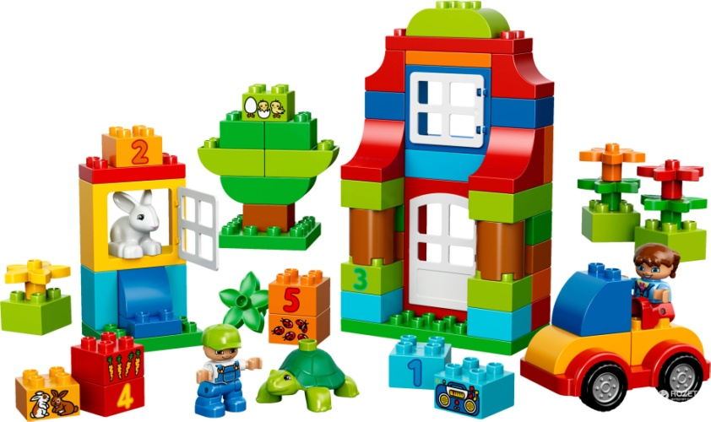
Муниципальное автономное дошкольное образовательное учреждение детский сад №3 «Светлячок»
ИННОВАЦИОННАЯ
ДЕЯТЕЛЬНОСТЬ
ЛЕГО - КОНСТРУИРОВАНИЕ
Воспитатель: Субботина
Наталья Михайловна
1 кв. категория

Slide 2
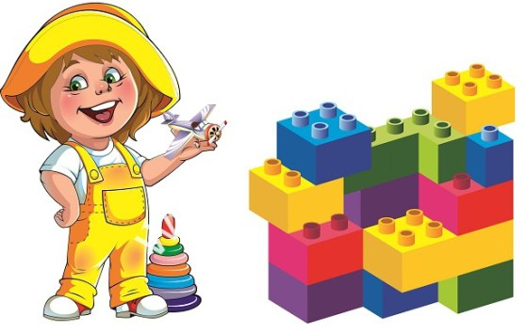
ЛЕГО – ТЕХНОЛОГИЯ

Slide 3
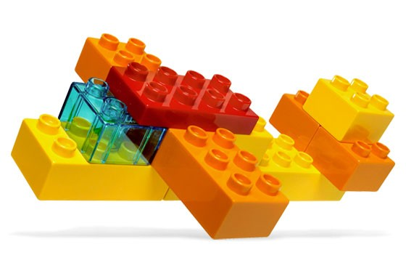
Актуальность
Современное образование ориентировано на усвоение определённой суммы знаний. Вместе с тем необходимо развивать личность ребенка, его познавательные способности. Конструкторы Лего стимулируют практическое и интеллектуальное развитие детей, не ограничивают свободу экспериментирования, развивают воображение и навыки общения, помогают жить в мире фантазий, развивают способность к интерпретации и самовыражению. Лего - конструктор дает возможность не только собрать игрушку, но и играть с ней. Используя детали не одного, а двух и более наборов Лего, можно собрать неограниченное количество вариантов игрушек, задающих сюжеты игры.

Slide 4
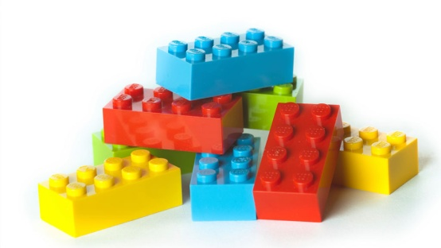
Использование ЛЕГО-технологии является
актуальным в свете новых федерального государственного образовательного стандарта к программе дошкольного образования;
Прослеживается принцип интеграции образовательных областей;
Конструктор ЛЕГО используется как в совместной деятельности взрослого и детей, так и в самостоятельной деятельности детей;
Основой образовательного процесса с использованием ЛЕГО-технологии является игра – ведущий вид детской деятельности.

Slide 5
Цель программы:
развивать конструкторские способности детей дошкольного возраста в условиях детского сада.
Задачи:
1.Формировать у детей познавательную и исследовательскую активность, стремление к умственной деятельности.
1. Развивать у детей интерес к моделированию и конструированию, стимулировать детское творчество.
2. Учить видеть конструкцию объекта, выделять ее основные части, их функциональное назначение.
3.Развивать крупную и мелкую моторику рук, конструктивные навыки и умения.
4.Закреплять знания детей об окружающем мире.
5. Выявить и обеспечить дальнейшее развитие одаренным детям, обладающим способностями в конструктивной деятельности.

Slide 6
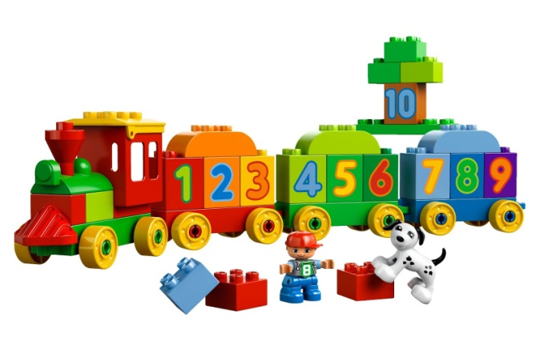
Основные принципы ЛЕГО - конструирования
От простого к сложному;
Учет индивидуальных возможностей детей в освоении коммуникативных и конструктивных навыков;
Активности и созидательности – использование эффективных методов и целенаправленной деятельности, направленных на развитие творческих способностей детей;
Комплексности решения задач – решение конструктивных задач в разных видах деятельности: игровой, познавательной, речевой;
Результативности и гарантированности – реализация прав ребенка на получение помощи и поддержки, гарантии положительного результата независимо от возраста и уровня развития детей.

Slide 7
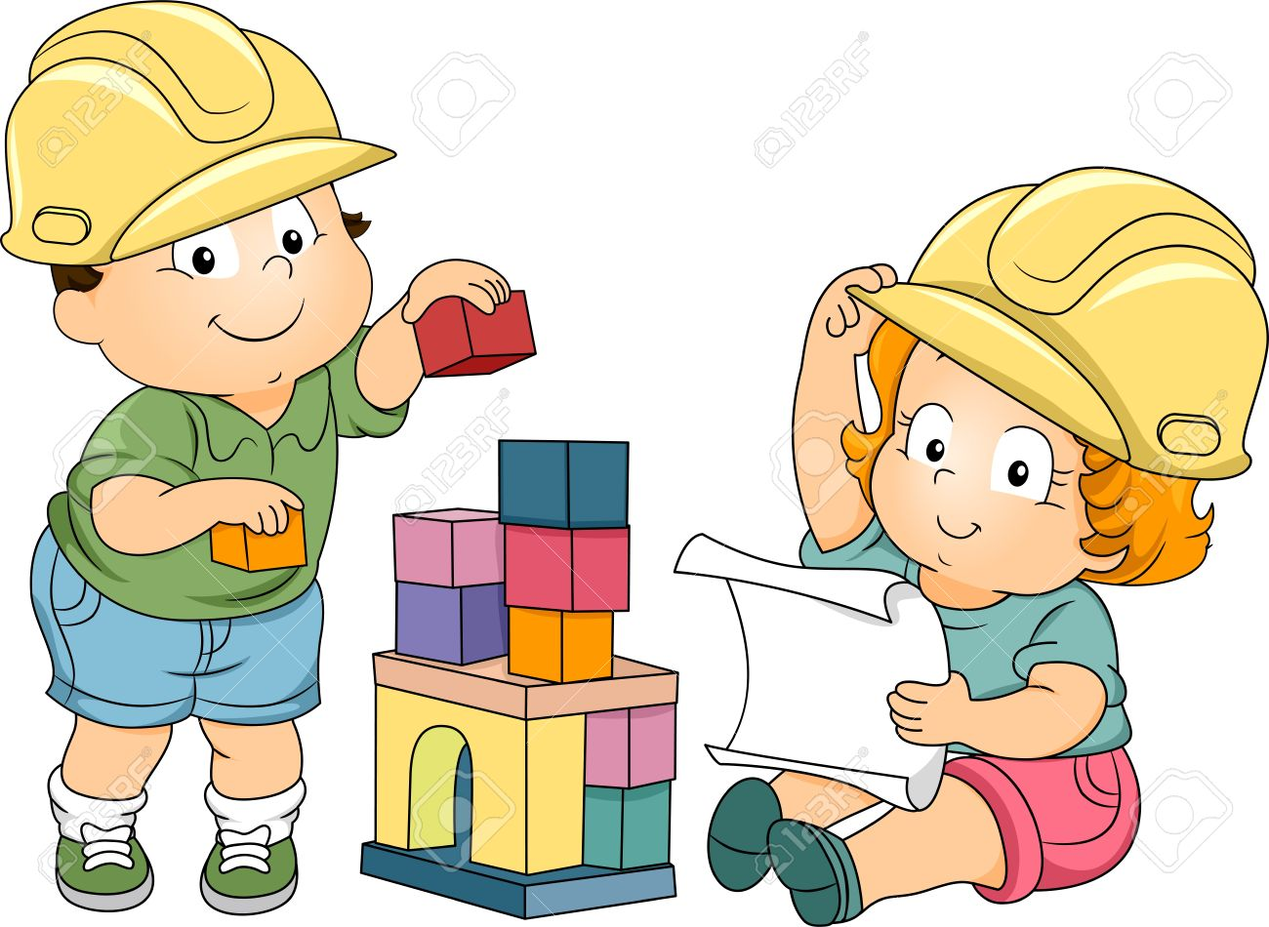
Ожидаемый результат
К концу первого года обучения дети могут:
- сооружать простейшие постройки,
- располагать кирпичики, пластины вертикально;
- правильно использовать детали строительного материала;
- соотносить конструкцию предмета с его назначением.

Slide 8
Перспективный план взаимодействия с родителями
Выставки совместных работ
Оформление стендового материала
Консультации
Пополнение ЛЕГО-уголка в группе

Slide 9
Перспективный план совместной образовательной деятельности
Первое полугодие:
Выполнять простейшую конструкцию в соответствии с заданными условиями
Сравнивать предметы по длине и ширине
Обогащать речь словосочетаниями
Конструировать по образцу и условиям
Различать по цвету и форме
Развивать зрительно-моторную координацию при соединении деталей конструктора, добиваться точности в процессе операционных действий
Второе полугодие:
Учить воспроизводить в постройке знакомый предмет, находить его конструктивное решение
Развивать и поддерживать замысел в процессе развёртывания конструктивной деятельности, помогать её осуществлять
Формировать умение использовать полученные знания в самостоятельных постройках по замыслу.
Примерное распределение занятий на год:
Конструирование по образцу (25)
Конструирование по замыслу (7)
Занятия проводятся раз в неделю по 15 минут по подгруппам (по 8-10 детей). Большое внимание уделяется анализу образца: дети учатся определять и называть постройку, её части, форму, цвет, величину конструктивных деталей. В конце каждого месяца дети строят по замыслу, показывая, чему научились на прошлых занятиях.

Slide 10
Конструирование

Slide 11
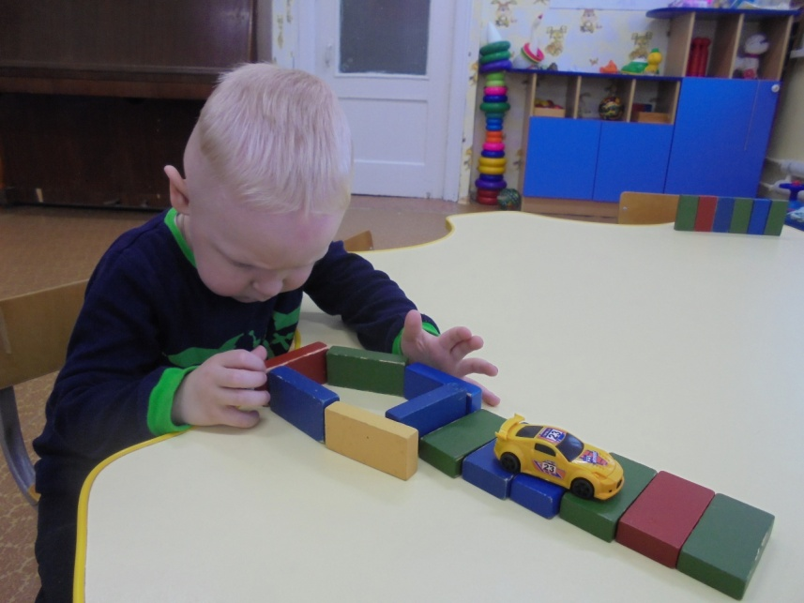
Из кубиков мы строим дом.
Так просторно будет в нем!
Дружно, ловко строят дети.
Хороши постройки эти.

Slide 12
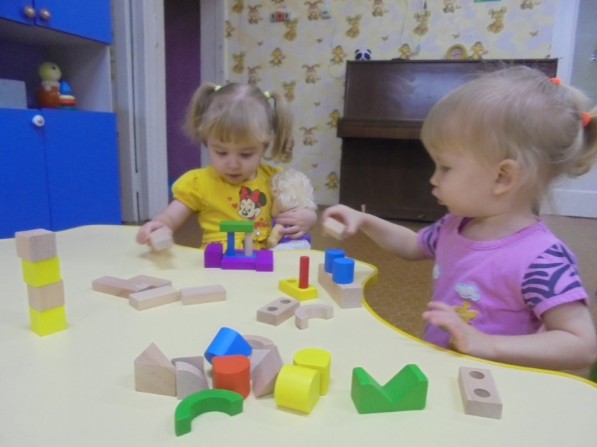
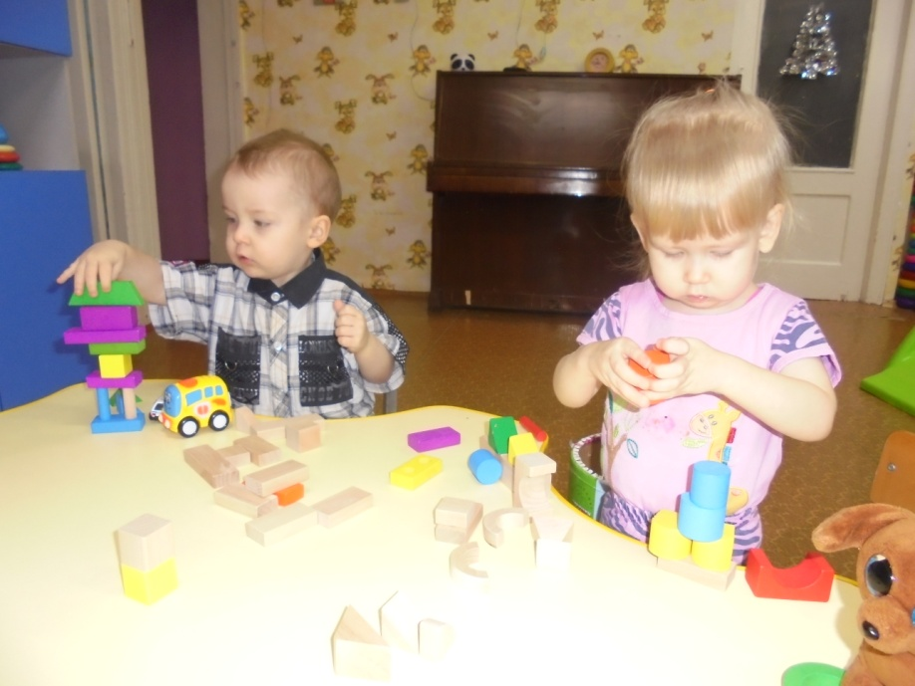
Тук, тук, тук! Тук, тук, тук!
Раздается громкий стук.
Строим дом, дом большой,
И с крылечком, и с трубой.

